Slide 1
簡介Python

Slide 2


Slide 3
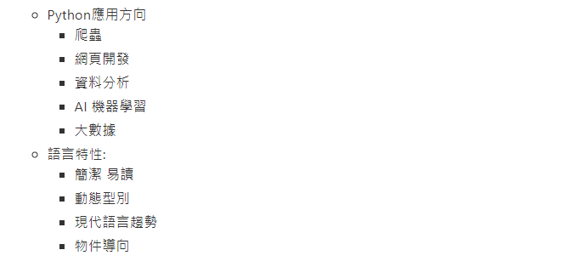

Slide 4
環境設置

Slide 5



Slide 6
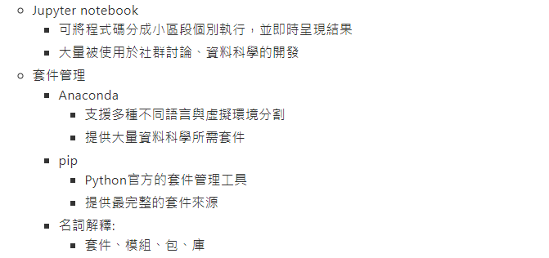

Slide 7
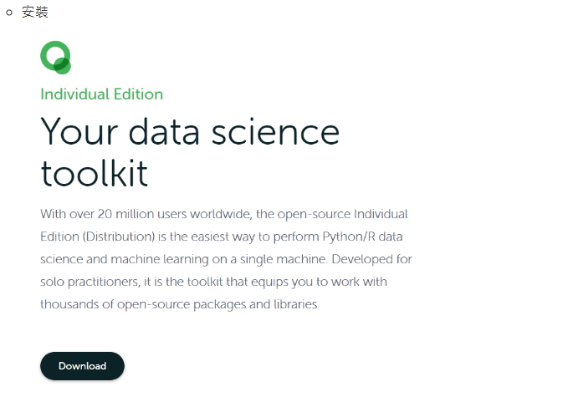
https://www.anaconda.com/products/individual

Slide 8
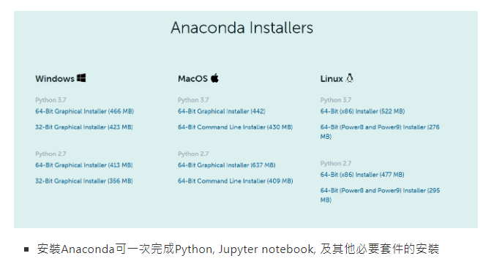

Slide 9


Slide 10
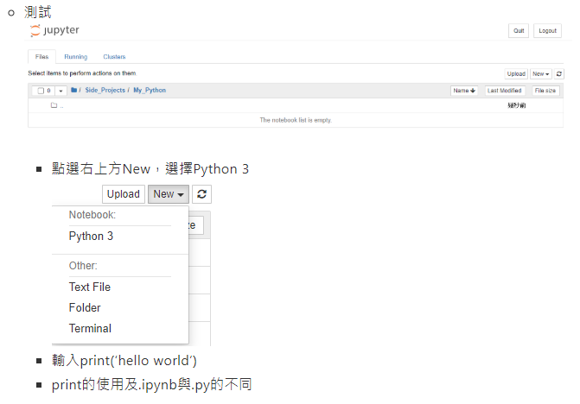

Slide 11
基礎程式架構

Slide 12
